Slide 1
Projet DLL4
Développement d’une application de reconnaissance vocale
M2a miage. 2015-2016. SADOVNIKOV – DEMOLLE.
Notes:
Alison ?

Slide 2
Sommaire
Introduction
Outils disponibles
AudioVisual
FireSpeech
Démonstration
Notes:
Alison ?

Slide 3
Introduction
Quel objectif ?
    Développement d’une application de reconnaissance vocale pour l’écriture des SMS/Mails
Sur quelle plateforme ?
    Firefox OS
Avec quels outils ?
    API Open Source (Web Speech API) ou PocketSphinx
IMPOSSIBLE (actuellement) MAIS…
…Résultats obtenus ?
    Une application d’écoute intégrée au clavier FOS : AudioVisual
    Une application web de reconnaissance vocale : FireSpeech
Notes:
Alison ?

Slide 4
Outils disponibles
POCKETSPHINX
Outil opensource pour la reconnaissance vocale
Peut servir de base pour l'une des composantes de la reconnaissance vocale locale au téléphone
Notes:
Mika ?

Slide 5
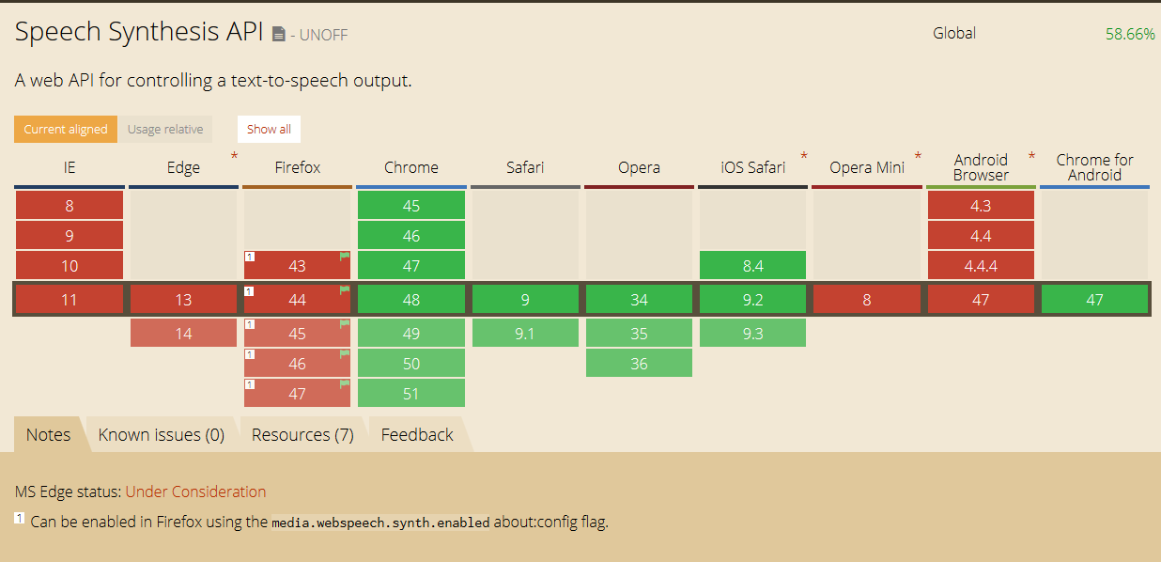
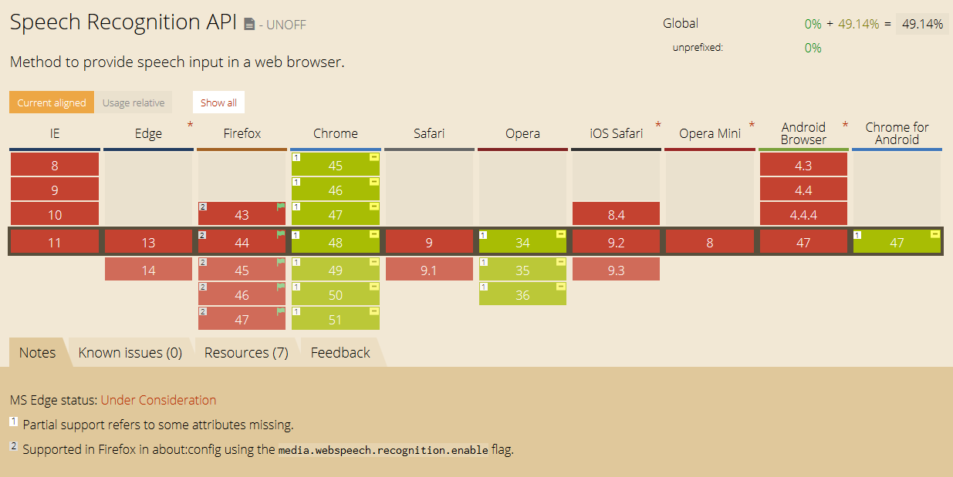
Outils disponibles
WEB SPEECH API
Tentative de mettre en place un standard de reconnaissance vocale
    Pas d’avancée sur Firefox depuis 2014 (dernière version : 2011)
Démonstrations disponibles sur Git
    Speech color changer
    Speak Easy Synthesis
Notes:
Alison ? Mika ?

Slide 6
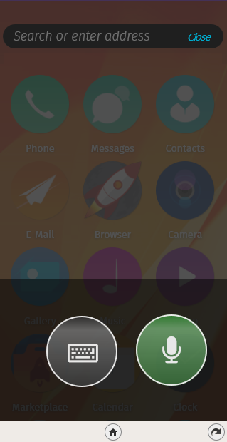
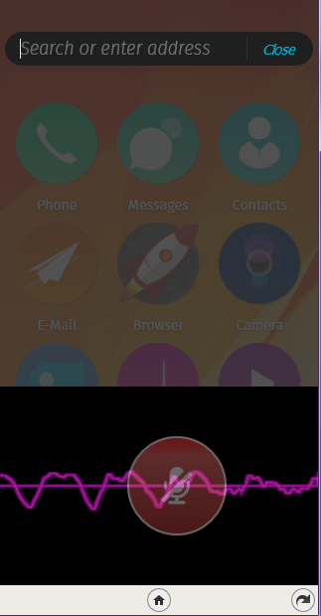
AudioVisual
Objectif
    Écoute vocal : L’utilisateur parle et l’application enregistre ce qu’il dit
Plateformes
    Firefox, Firefox OS
Technologies utilisées
    Javascript
    CSS/HTML
    Bootstrap
    NodeJS pour le serveur
Notes:
Mika ?

Slide 7
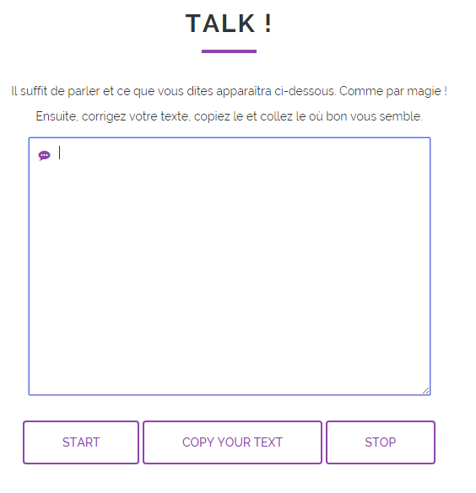
Firespeech
Objectif
    Reconnaissance vocale : L’utilisateur parle et l’application écrit ce qu’il dit
Plateforme
    Chrome
Technologies utilisées
    Javascript
    CSS/HTML
    Bootstrap
    NodeJS pour le serveur
Notes:
Alison ?

Slide 8
Démonstrations
Merci de votre attention
Notes:
Mika/Alison

